Slide 1
Aftrap week 7 IBS Leefbare stad
Leerjaar 3 periode 1 les van maandag 17-10-2022

Slide 2
De leefbare stad
Begrippen
Onderzoeksmethode
Deskresearch
Fieldresearch
IBS Thema
Onderzoeksopzet
Theoretisch kader
Burgerparticipatie
X Onderzoeksresultaten- en advies
IBS Toetsing
Kennistoets
X Adviesrapport
Pecha Kucha
Week 1 | Week 2 | Week 3 | Week 4 | Week 5 | Week 6 | Week 7 | Week 8 | Week 9 | Week 10

Slide 3
Programma
Opstart
Input: ‘Van data naar advies’.
FIMA 5 voor extra vragen > lokaal 11 vanaf 11.15 uur
Per groep check van verslag: innovatief, volledig, goed niveau? Wat neem je mee uit gesprek met stakeholders? > zie roostertje; in lokaal 13
Eigen weekplanning maken met:
LA 3
verwerken input uit gesprek
verslag
Pecha Kucha
Deadline LA 3
21-10-2022

Slide 4
Enquête van vrijdag!
Opvallend:
Meer input nodig om te komen van data naar advies
Verslag tegenlezen
Uitleg over begrippen
Inzien verslagen vorig jaar
Meer planning
Vandaag op de planning
Vandaag op de planning
Week 8 op de planning
Is al 2 keer geweest
Iedere maandag en vrijdag aandacht voor geweest
Meer aandacht voor groepssamenwerking….wat zou helpen?

Slide 5
 | Maandag | Dinsdag | Woensdag | Vrijdag 21 oktober
Ma 17-10 | 1. Opstart 2. Van data naar advies 3. Per groep check van verslag: innovatief, volledig, goed niveau? Wat neem je mee uit gesprek met stakeholders? 4. FIMA 5 voor extra vragen 5. Eigen weekplanning maken met: - LA 3 - verwerken input uit gesprek - verslag - Pecha kucha | Iedere groep volgt zijn eigen weekplanning. Workshop ‘Omgevingswet’ | Iedere groep volgt zijn eigen weekplanning. | Excursie: hou er rekening mee dat je de hele dag weg bent. Vertrek rond 9.00 uur vanaf Tilburg. Terug rond 17.00 uur in Tilburg. Deadline LA 3 om 23.59 uur
Alle groepen laten verslag zover als het af is, zien.
Herfstvakantie

Slide 6
Van data naar advies
Laatste fase!

Slide 7
Proces in P1:
Onderzoeken van de casus en de context
gesprek met gemeente
Hoofd- en deelvragen formuleren die helpen de casus aan te pakken
lessen
onderzoeksopzet bepalen om de hoofd- en deelvragen te beantwoorden
lessen
desk- en fielsresearch
LA 1
lessen experts
alle informatie verzamelen en analyseren en voorstel advies maken
lessen
Komen tot een definitief advies om de casus aan te pakken
alle input die er ligt samenvoegen, keuzes maken & iets verrassends toevoegen
LA 4
Adviesrapport + presentatie voor de opdrachtgevers.
Toets 1 = adviesrapport
Toets 2 = pecha kucha
onderzoek concreet maken en uitvoeren
desk research + theoretisch kader onderzoeken
field research
LA 2
LA 3
bespreken met opdrachtgever

Slide 8
Hoofdvraag
Data uit fieldresearch
Data uit deskresearch
Jullie creativiteit
Advies

Slide 9
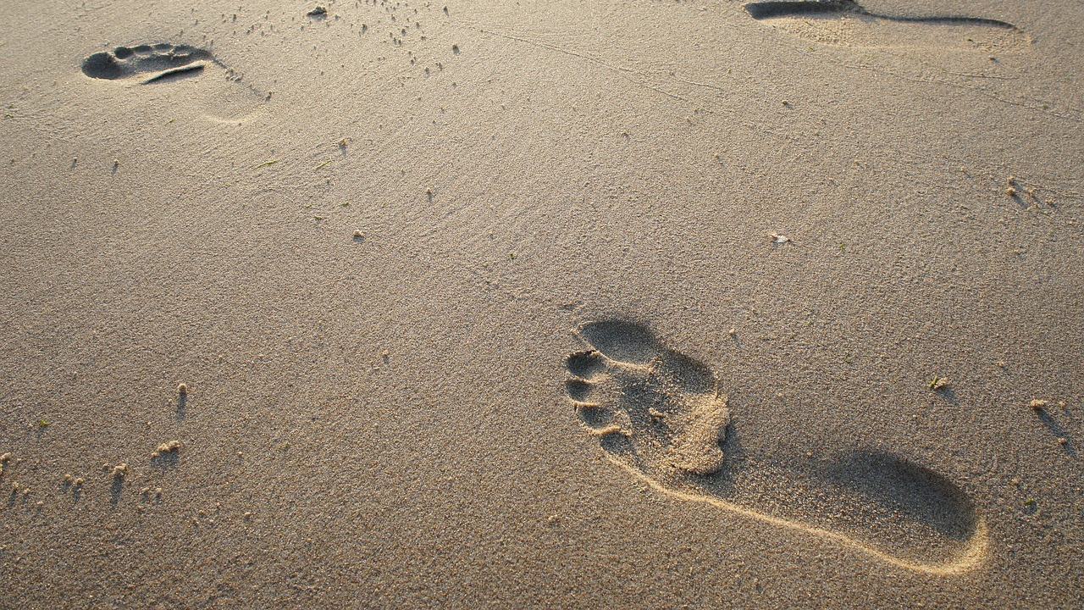
Hoe pak je dit aan, welke stappen zet je?

Slide 10
Optie 1
Hoofdvraag:
Belangrijkste uitkomsten deskresearch:
Belangrijkste uitkomsten fieldresearch:
Stakeholders-
analyse en doelgroepanalyse:
Input van opdrachtgever:
idee 1
2
4
5
3
Is dit innovatief?
Is dit duurzaam?
Sluit dit aan bij het beleid?
Is de participatie van de doelgroep meegenomen?
Drie adviezen!
Notes:
Van beide opties zijn werkbladen om te printen zodat studenten ze in kunnen vullen.

Slide 11
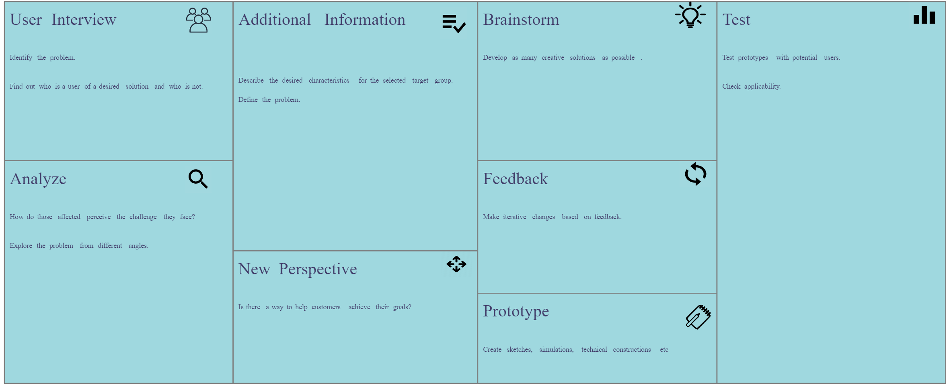
Optie 2
Via een canvas van Design Thinking

Slide 12
De aangepaste versie
Opdracht en hoofdvraag: | Extra informatie uit stakeholderanalyse en doelgroepanalyse: | Brainstorm: | Definitief advies:
Informatie uit deskresearch: | Informatie uit fieldresearch: | Concept advies:
 |  | Feedback:

Slide 13
Check van het verslag
Innovatief, volledig, goed niveau? Wat neem je mee uit gesprek met stakeholders?
Tijd | groep
11.15 | Groep 8 vrije tijd 2 | Sander
11.30 | Groep 3 lifestyle 1 | Nick
11.45 | Groep 6 stad en wijk | Abel
12.00 | Groep 7 vrije tijd 1 | Marissa
12.45 | Groep 5 lifestyle 3 | Sofie
13.00 | Groep 2 circulair 2 | Femke
13.15 | Groep 4 lifestyle 2 | Jelle
13.30 | Groep 1 circulair 1 | Floris

Slide 14
En nu:
Maak samen je planning voor vandaag en de rest van de week!
FIMA 5 voor extra vragen > lokaal 11 vanaf 11.15 uur
Per groep check van verslag > zie roostertje, in lokaal 13
Eigen weekplanning maken met:
LA 3
verwerken input uit gesprek met stakeholder
verslag
Pecha Kucha

